Slide 1
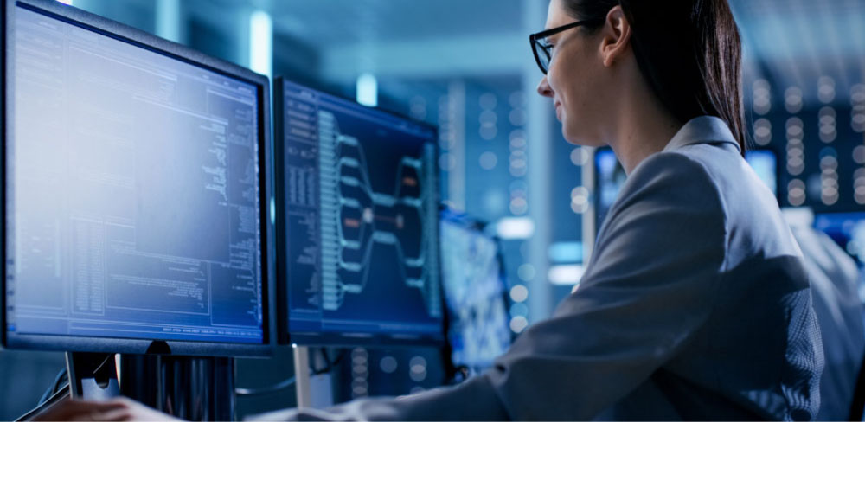
PROYECTO DE INNOVACIÓN Y/O MEJORA NIVEL PROFESIONAL TÉCNICO
DESARROLLO DE SOFTWARE
Autores: ARIAS SAAVEDRA, MARCELO ID: 1225985
GUTIERREZ TARAZONA, VLADY FABRIZIO ID: 1222026
SAAVEDRA SANCHEZ, DAVID ID: 1218744

Slide 2

“MEJORA DE CALIDAD DE LAS FUNCIONALIDADES IMPLEMENTANDO UNA NUEVA INTERFAZ GRÁFICA A TRAVÉS DE SYSTEM DESIGN PARA LA I.E.P. SOPHIANO COLLEGE S.R.L”

Slide 3
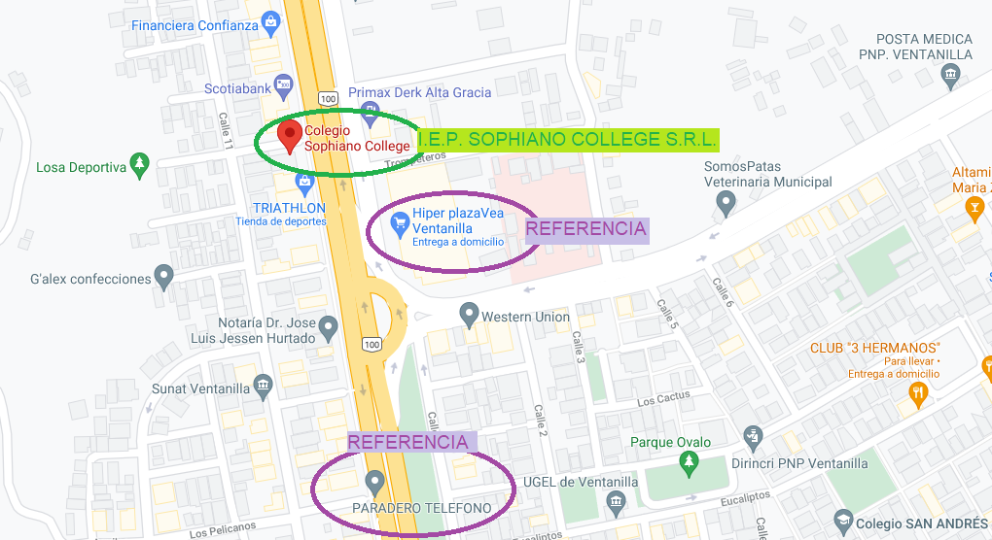
DATOS DE LA EMPRESA
RAZÓN SOCIAL
Empresa : I.E.P SOPHIANO COLLEGE S.R.L
RUC : 20600023340
Actividad : Educación preescolar, primaria y secundaria
Dirección legal : Cal. 11 Mza. C4 Lote. 1 P.J La Bandera
Distrito : Ventanilla
Provincia : Callao
Departamento : Lima

Slide 4
INFORMACIÓN DE LA EMPRESA
CANTIDAD TRABAJADORES
AREA DE ACCIÓN
Salones de clases
CLIENTES
Alumnos preescolares, primaria y secundaria
RUBRO DE LA EMPRESA
Educación
AÑO DE INICIO DE FUNCIONES
02 de Enero del 2015

Slide 5
DESARROLLO DEL PROYECTO

Slide 6
OBJETIVOS
OBJETIVO GENERAL
Mejorar la calidad en las funcionalidades de la plataforma virtual implementando una interfaz gráfica a través de “System Design”.
OBJETIVOS ESPECÍFICOS
Implementar un estilo de programación escalable, que sea compatible con nuevos cambios en las características.
Introducir la técnica de código limpio en el desarrollo de la interfaz gráfica, en base del libro: "Código limpio” (Clean Code).
Inspeccionar y revisar el código con herramientas Linting.

Slide 7
1 – IDENTIFICACIÓN DEL PROBLEMA

Slide 8
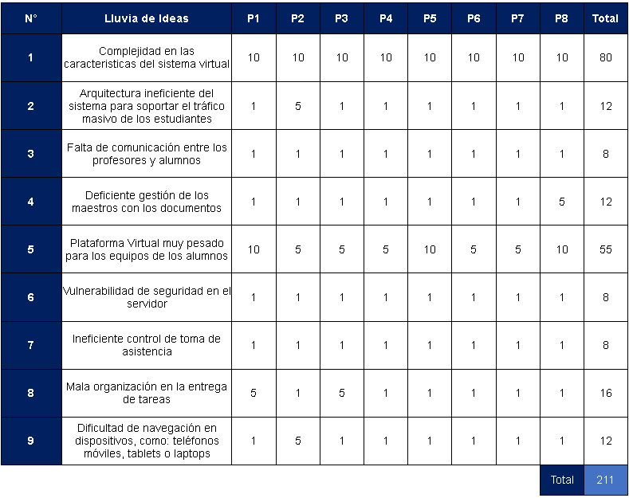
PROBLEMAS
-
LLUVIA
DE
IDEAS

Slide 9
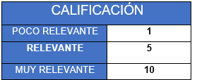
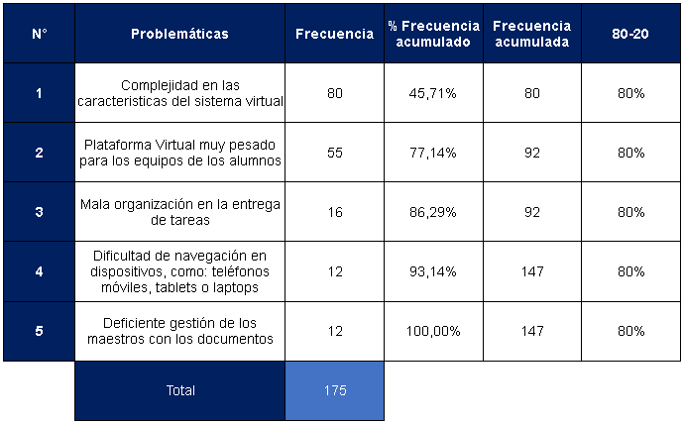
IDENTIFICACIÓN DEL PROBLEMA - PARETO
Tabla de factibilidad utilizada para
obtener la frecuencia de cada uno
de los problemas.

Slide 10
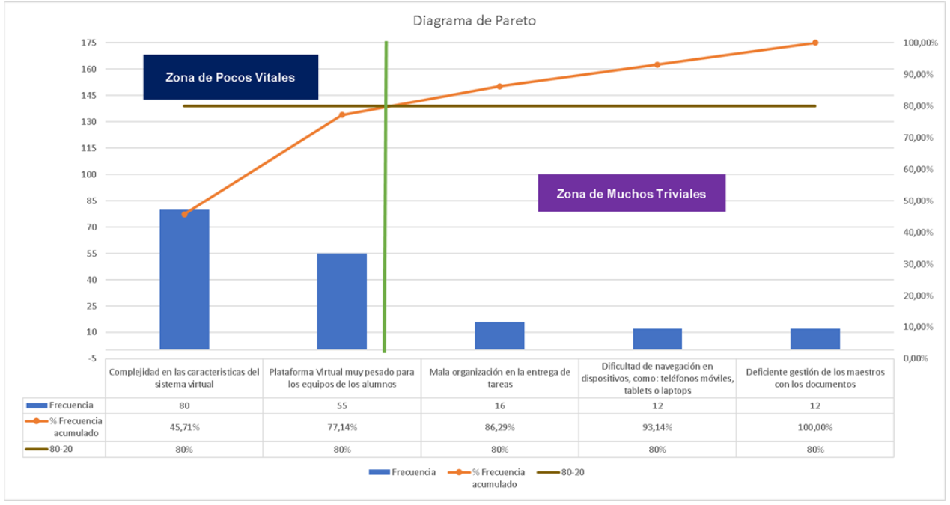
DIAGRAMA
DE
PARETO
PROBLEMAS

Slide 11
2 – EFECTOS DEL PROBLEMA

Slide 12
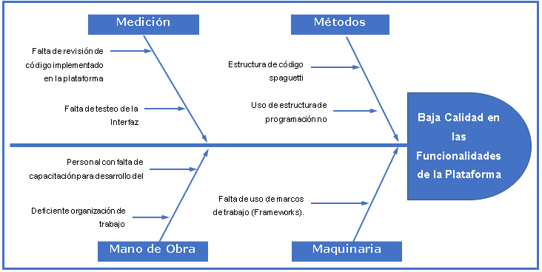
CAUSAS
EFECTO
DIAGRAMA
DE
ISHIKAWA

Slide 13
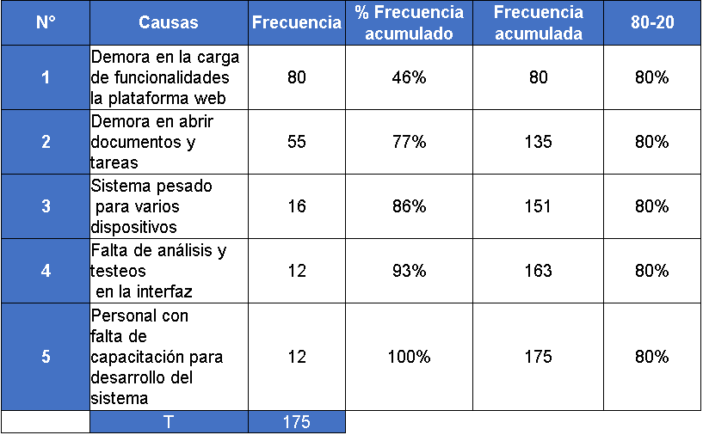
IDENTIFICACIÓN DE LAS CAUSAS - PARETO

Slide 14
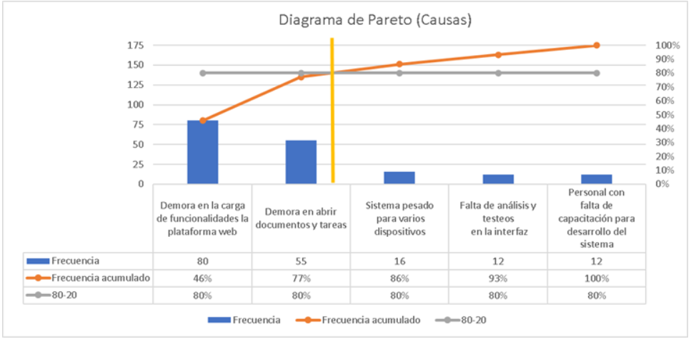
IDENTIFICACIÓN DE CAUSAS - PARETO

Slide 15
3 – PLAN DE ACCIÓN

Slide 16
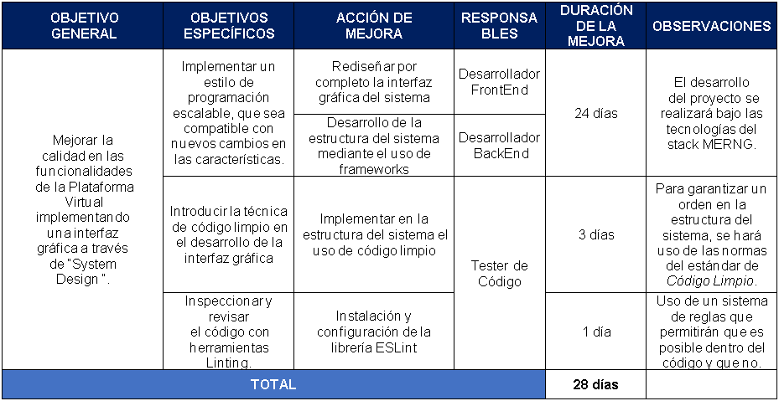
PLAN DE ACCIÓN
Plan de acción de mejora propuesta

Slide 17

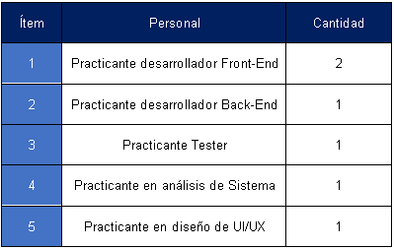
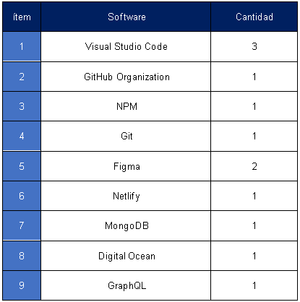
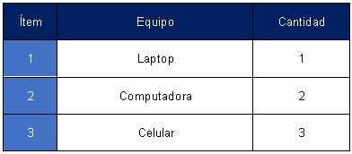
RECURSOS TÉCNICOS PARA IMPLEMENTAR LA MEJORA PROPUESTA
Recursos Materiales
Recursos Humanos
Software
Equipos y herramientas

Slide 18
4 – DAP ACTUAL / DAP MEJORADO

Slide 19
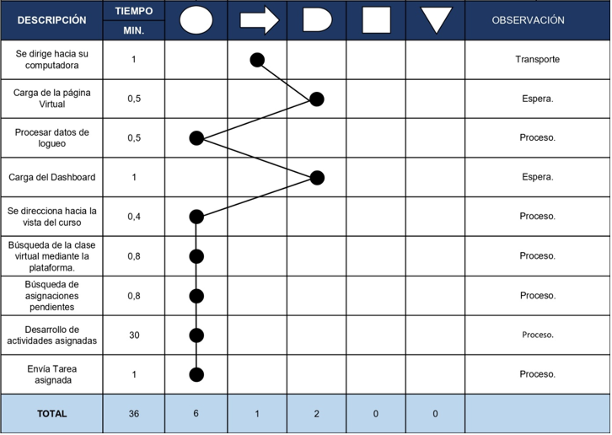
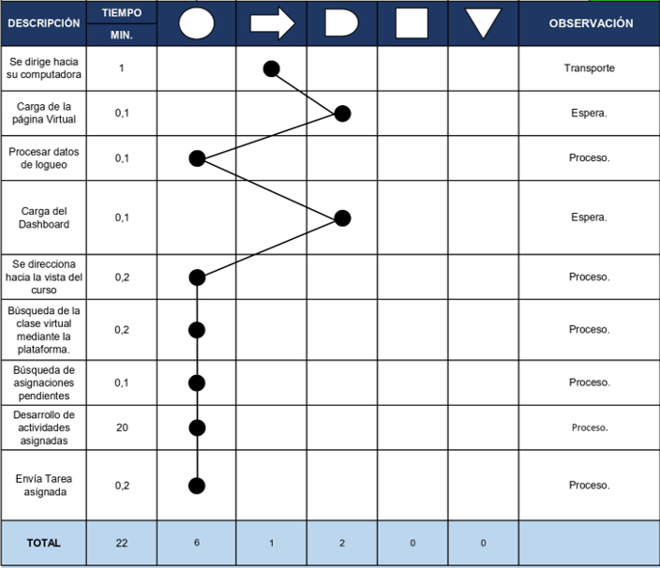
DAP ACTUAL / DAP MEJORADO
ACTUAL
MEJORADO
Ahorro de tiempo: 14 minutos

Slide 20
5 – EVALUACIÓN ECONÓMICA

Slide 21
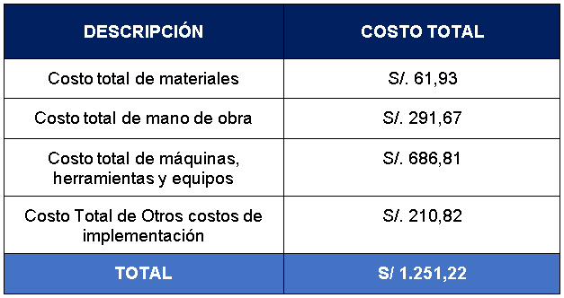
EVALUACIÓN ECONÓMICA
Costo Total

Slide 22
6 – EVALUACIÓN DE RESULTADOS

Slide 23
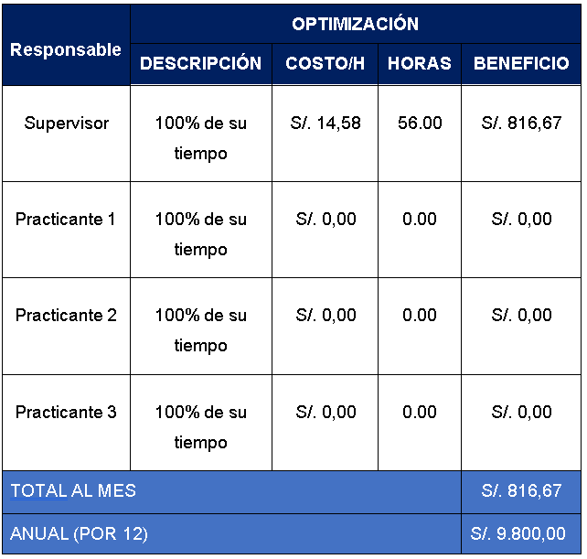
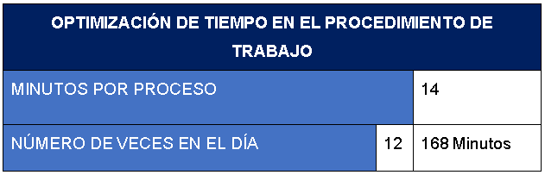
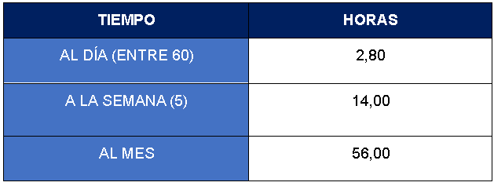
BENEFICIO TÉCNICO Y/O ECONÓMICO
Cálculo del beneficio
Se optimizan 168 minutos al día.

Slide 24
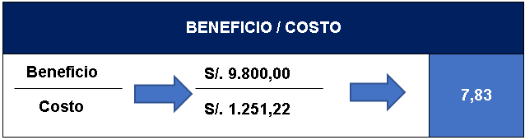
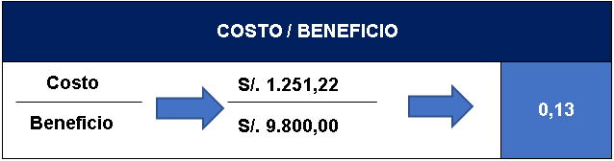
Relación beneficio - Costo
Por cada sol invertido se recupera S/ 6.83.
Tiempo de recuperación del costo
Conclusión:
El retorno de inversión se dará en 46 días, a partir del día 47 se considera ahorro para la empresa.

Slide 25
7 – CONCLUSIONES / RECOMENDACIONES

Slide 26
CONCLUSIONES
La Plataforma Virtual contará con las últimas tecnologías que se pueden encontrar en el mercado, brindando así una experiencia mejorada y actualizada.
Los alumnos y profesores contarán con una interfaz gráfica renovada y mejorada, en el cual cada uno poseerá las características principales que manejaran para realizar sus actividades académicas.
El sistema contará con un control de asistencia intuitivo, en la cual el profesor tendrá un manejo más fluido con la función de toma de asistencia.
El sistema ofrecerá un tour informativo, por lo que estará guiando a los usuarios con el manejo correcto de la plataforma, además de brindar información sobre el uso de cada función y característica que este mismo poseerá.
La salida final del software será compatible y adaptable con todos los tipos de dispositivos que hay en el mercado.

Slide 27
RECOMENDACIONES
EN EL AMBIENTE DE TRABAJO
Registrar nuevas cuentas cada vez que nuevos estudiantes o profesores se registren dentro de Sophiano College.
PARA EL PROYECTO DE MEJORA
Seguir los estándares y buenas prácticas de programación al momento de realizar un mantenimiento de la plataforma.
Asegurarse de que el presupuesto destinado al mantenimiento de la plataforma no sea menor de los cargos monetarios por la tarifa de Digital Ocean..

Slide 28
RECOMENDACIONES
PARA EL PROYECTO DE MEJORA
Asegurarse de que haya espacio suficiente en el servidor de la base de datos para cargar toda la información.
Seguir los estándares y buenas prácticas de programación al momento de realizar un mantenimiento de la plataforma, esto incluye el uso de Linting para verificar que no existan errores de código o de estilo de código.
Mantener nuevas actualizaciones a través del sistema de control de versiones de Git, y alojando las nuevas versiones de la plataforma en una organización de repositorios de GitHub.

Slide 29
8 – PANTALLAZOS DEL SISTEMA

Slide 30
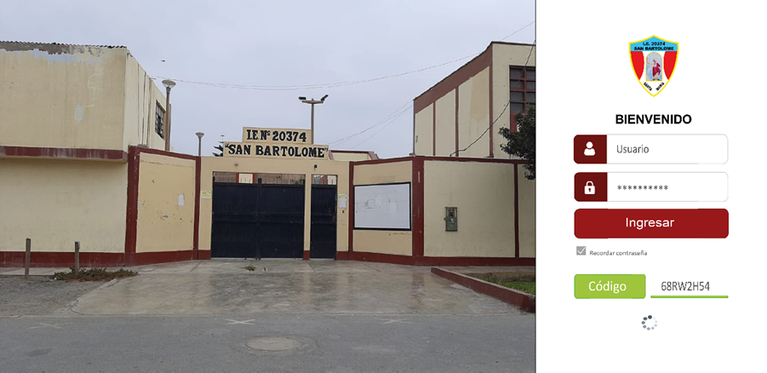
PANTALLAZOS DEL SISTEMA
Proceso de registro del alumnado

Slide 31
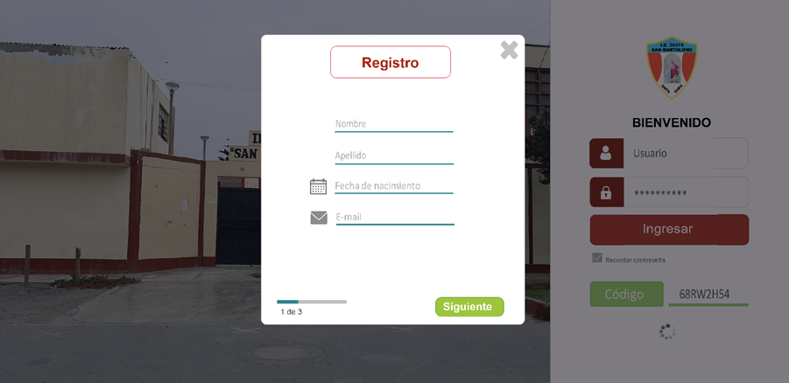
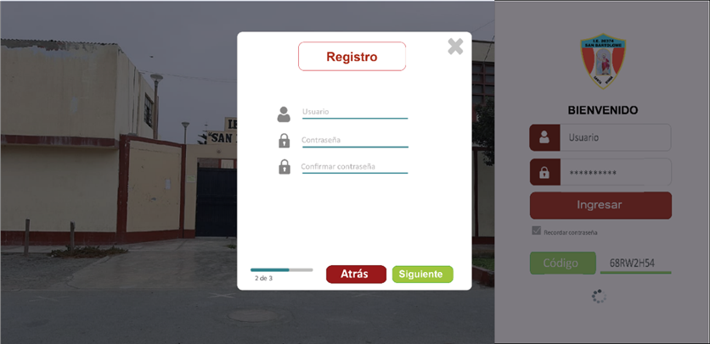

El sistema muestra un cuadro solicitando sus datos personales.
El sistema solicita la creación de un usuario y contraseña.

Slide 32
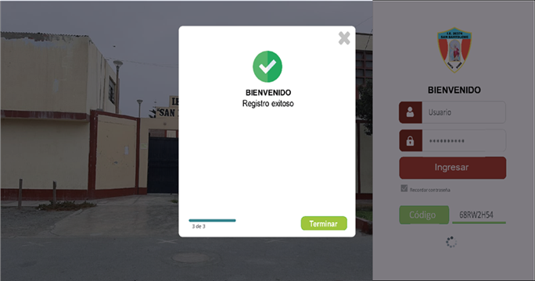
Después de llenar los datos solicitados. el sistema muestra una confirmación que todo ha ido correctamente.

Slide 33
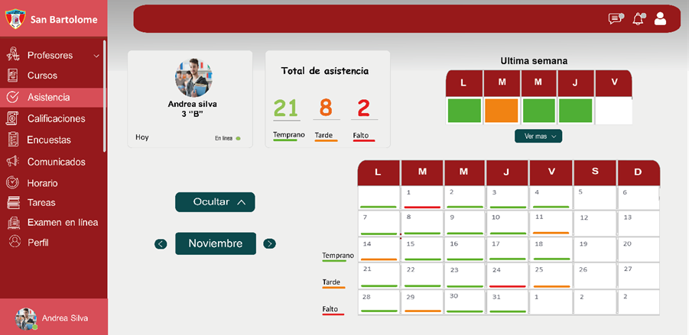
VISTA PARA EL ALUMNO

Slide 34
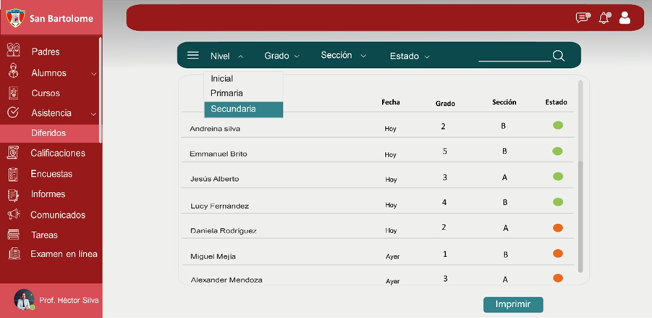
VISTA PARA EL PROFESOR

Slide 35
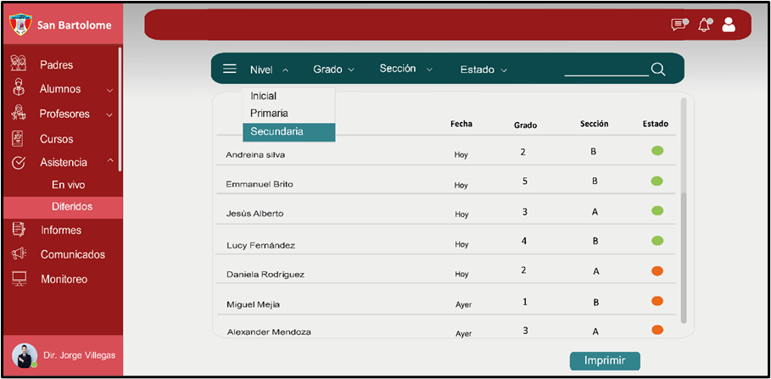
VISTA PARA EL DIRECTOR
Diferidos

Slide 36
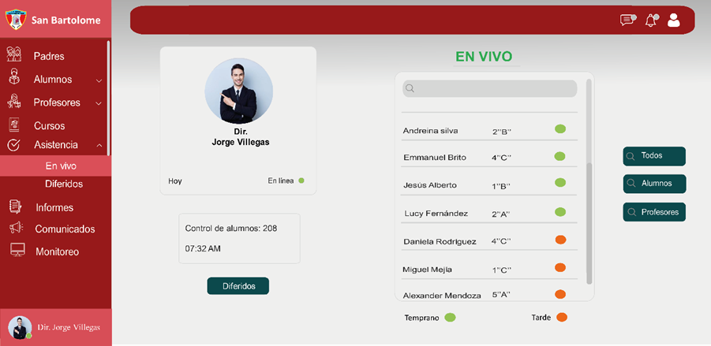
Vista en tiempo real

